Slide 1
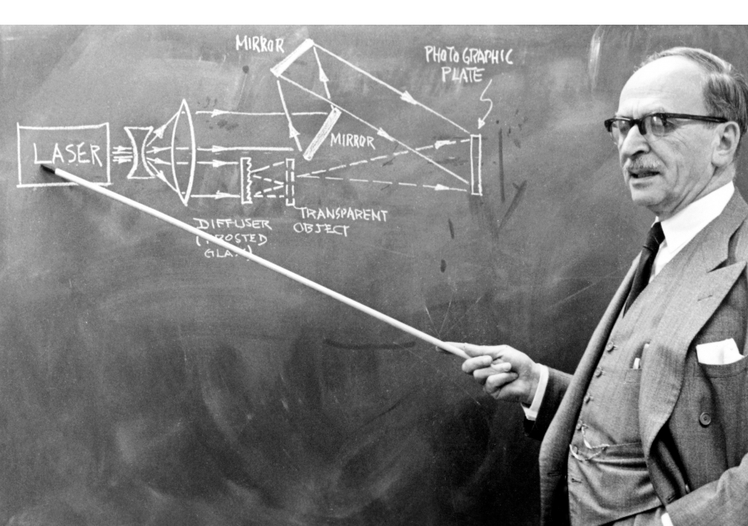
Famous Hungarian inventors, inventions

Slide 2
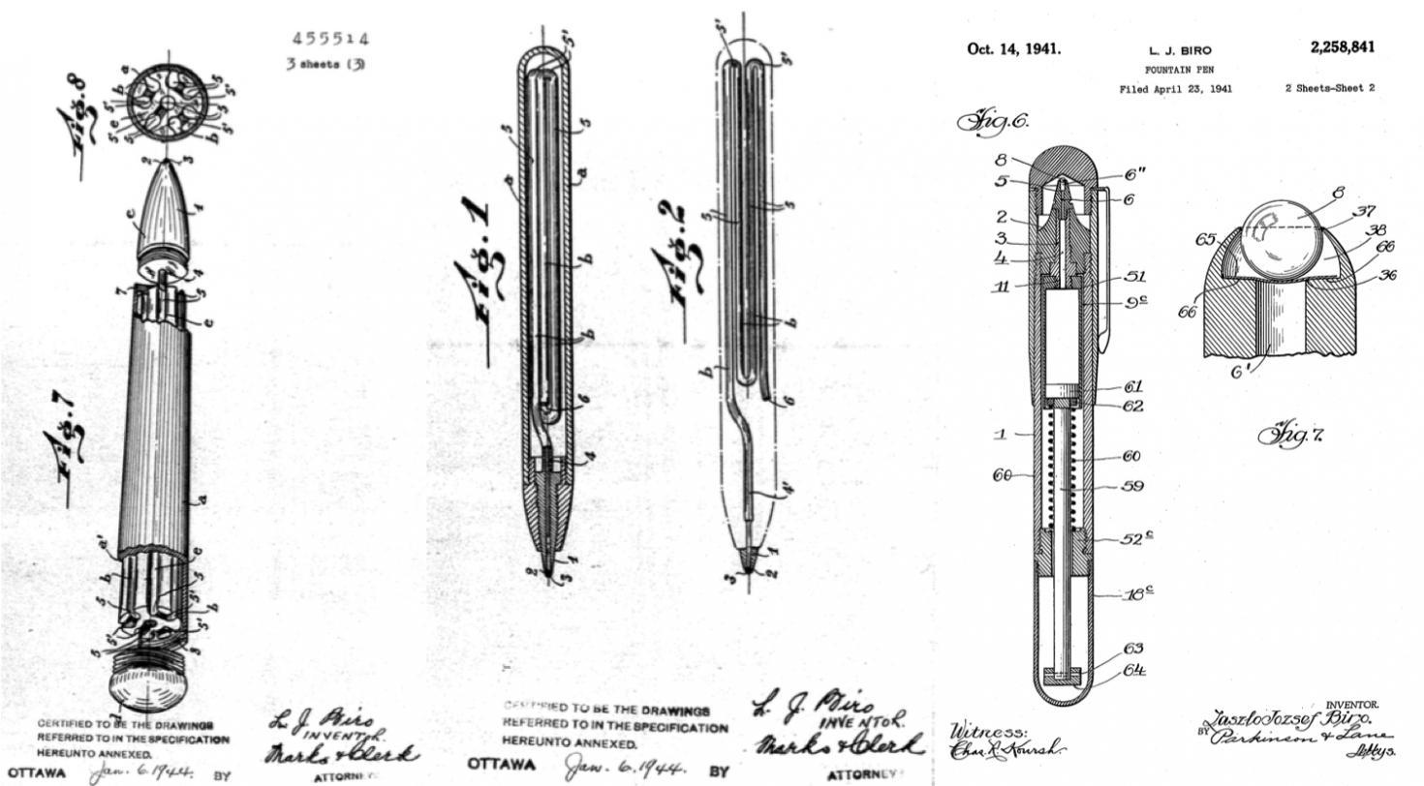
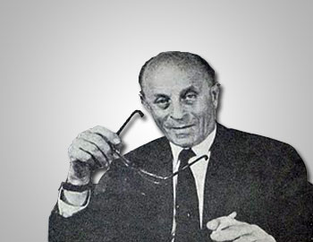
Kemijska olovka–László Bíró
Stari naziv: Bíró-olovka
Rola punjena viskoznom tintom
Izrađena od mesinga, čelika ili Volfram karbida
Tinta se gotovo odmah osuši
Bez održavanja

Slide 3
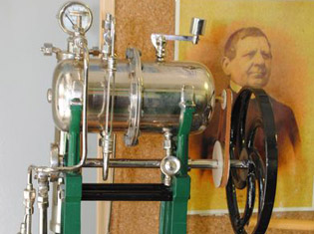
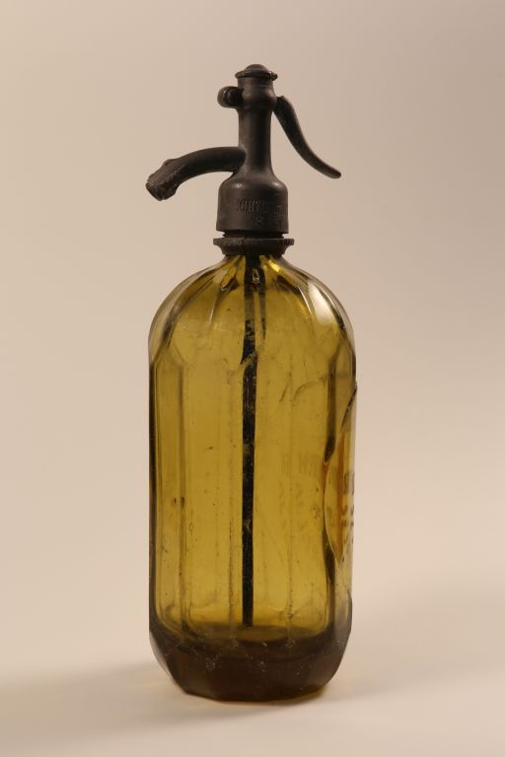
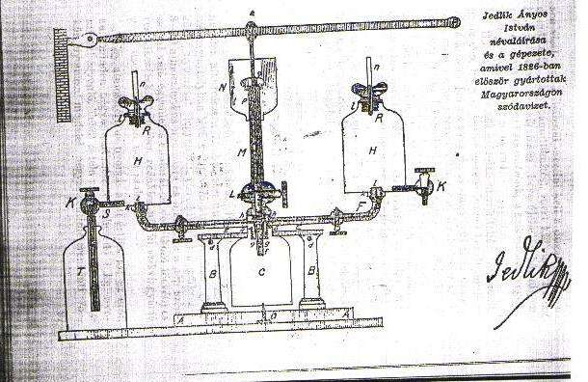
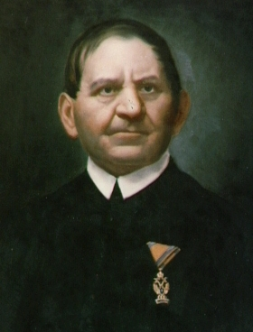
Soda boca –Ányos Jedlik
Gazirano piće pod pritiskom
Soda: proizvod napunjen u sifonsku bocu

Slide 4
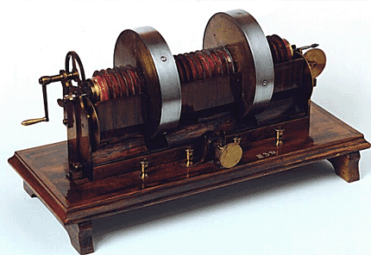
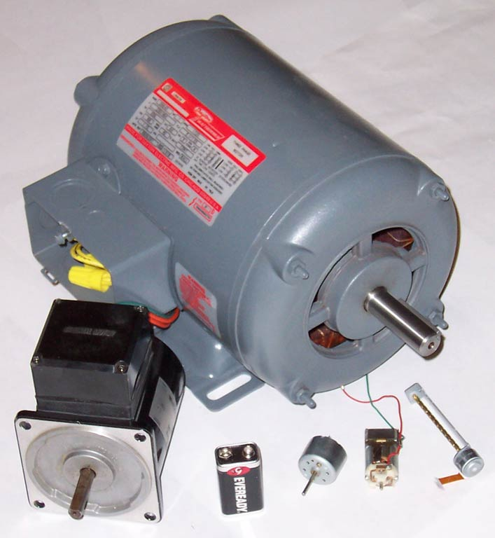
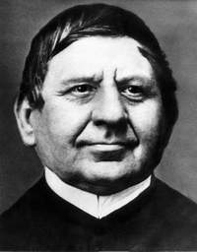
Električni motor–Ányos Jedlik
Električni stroj
Načelo elektromagnetske indukcije
Rotirajući pokret
1825. godine Ányos Jedlik izradio je prvi elektromotor

Slide 5
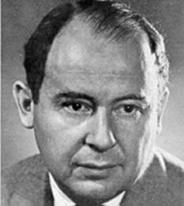
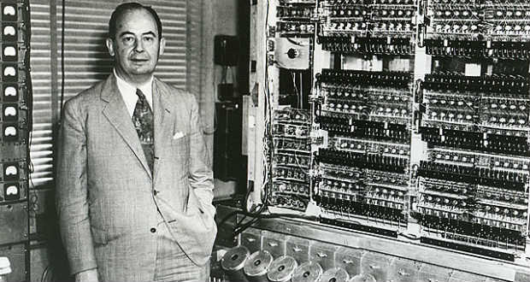
Računalo–János Neumann
Razvio je koncept i strukturu modernog računala
Svi su dijelovi smješteni na jednom mjestu
CPU, RAM za pohranu, I / O sustav

Slide 6
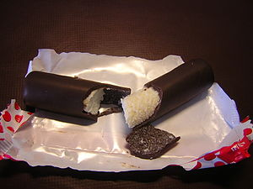
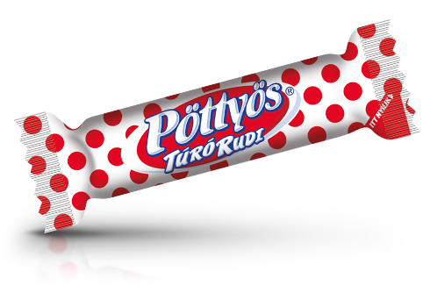
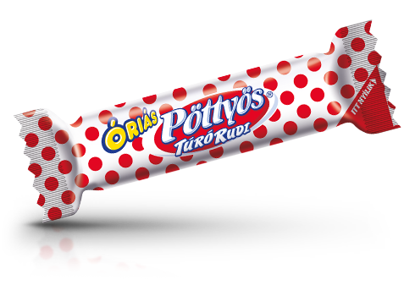
Túró Rudi –Sándor Klein
Slatko-kiseli svježi sir presvučen kakao masom
Jedna od najpopularnijih mađarskih slastica

Slide 7
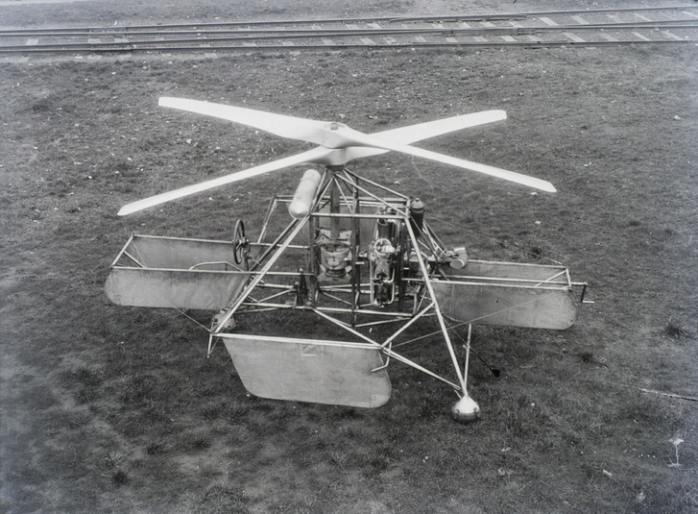
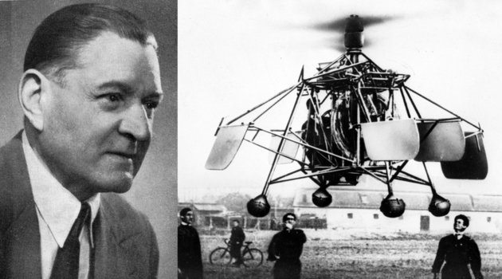
Helikopter –Oszkár Asbóth
Stvorio ga je inženjer Oszkár Asbóth kao rezultat eksperimentiranja s krutim vijkom.
Prvi je poletio 9. rujna 1928. s jednog mjesta, okomito prema gore
Letjelicom se moralo vodoravno upravljati

Slide 8
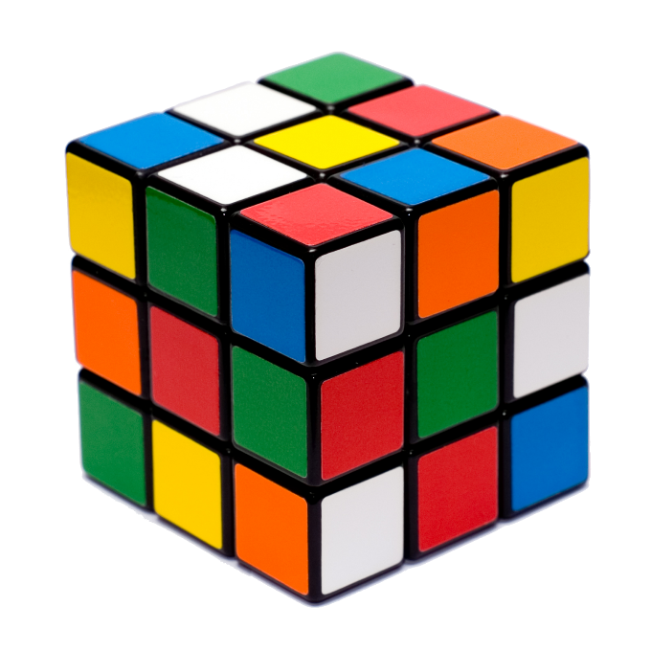
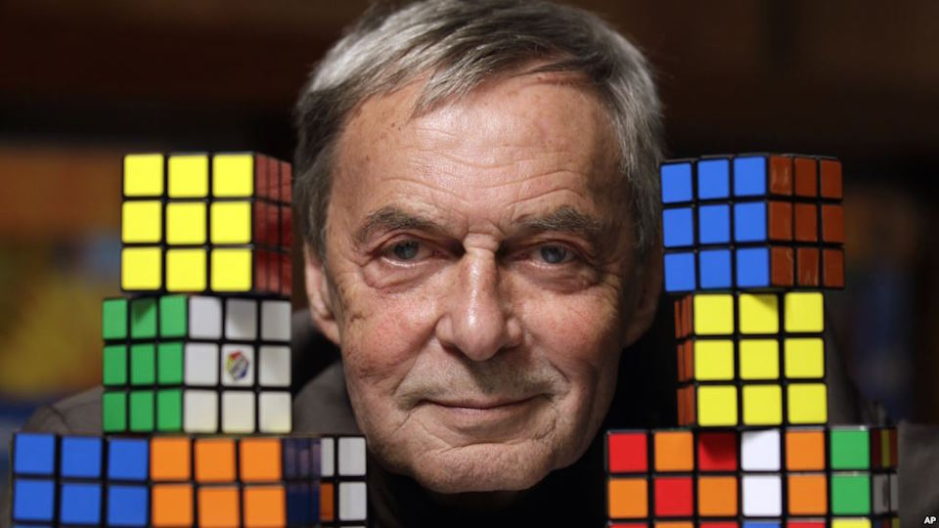
Rubikova kocka–Ernő Rubik
Prvo ime: Magična kocka
Trodimenzionalna logička igra
Izumio ju je 1974. ml. Ernő Rubik
Prostorna logička igra

Slide 9
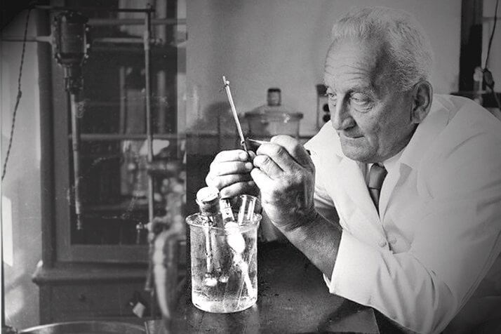
Vitamin C – Albert Szent-Györgyi
Dobio je Nobelovu nagradu za medicinu
Proučavao je biološke učinke vitamina C
Otkriven 1920-ih
heksuronski

